Slide 1
MINISTERIO DE CULTURA Y DEPORTES
Guatemala, junio 2017

Slide 2
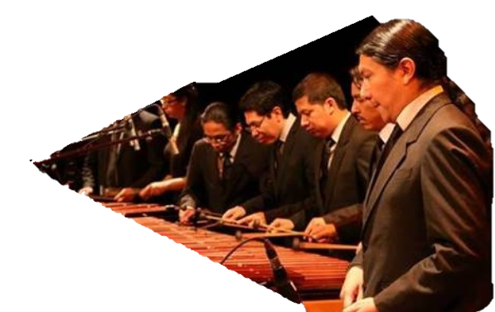
DIRECCIÓN GENERAL
DE LAS ARTES

Slide 3
Oferta Programática Multianual
Remozamiento de infraestructura (CCMAA, TBA y CCE)
Fortalecimiento de apoyo a Instituciones y Artistas Independientes
Remozamiento de Establecimientos de Formación Artística
Construcción Nuevo Conservatorio de Música
Q. 20.9 Millones
Q. 20.0 Millones
Q. 12.0 Millones
Q. 7.0 Millones

Slide 4
Oferta Programática Multianual
Fortalecimiento y Ampliación Orquestas Juveniles
Seguimiento Edificio Escuela de la Marimba
Cumbre de Presidentes y Jefes de Estado
Modernización Gobierno
Electrónico
Q. 7.0 Millones
Q. 6.0 Millones
Q. 2.0 Millones
Q. 3.1 Millones
Presupuesto en intervenciones prioritarias Q. 78.0 Millones

Slide 5
Oferta Programática Multianual
El Programa Formación Fomento y Difusión de las Artes, durante el período 2018-2022 incrementará en un 53.8 % el número de beneficiarios, en todo el territorio nacional, con especial atención a los grupos, comunidades y regiones, para coadyuvar de manera integral al desarrollo humano sostenible.
Tomando en cuenta la naturaleza de las intervenciones en materia de Formación, Fomento y Difusión Artística, la atención a los proyectos de las escuelas en ese ámbito, contribuyen indirectamente a la reducción de la brecha entre grupos urbano/rural.

Slide 6
Necesidades Financieras
Acciones estratégicas prioritarias.
Q.180.8
Q.186.7
Q.190.4
Q.166.1
Q.168.1
Acciones permanentes.
Para responder a la demanda de la sociedad, en el período 2018-2022, es categórico e imperativo contar con un incremento de 24.3 millones de quetzales, correspondientes a un 15.0%.
En 2018, el incremento solicitado corresponde a un 15.3%, equivalentes a 22 millones, respecto al presupuesto asignado para el Ejercicio Fiscal 2017.

Slide 7
Necesidades Financieras
Para que el sector de las artes alcance el impacto social esperado por medio de los diferentes servicios, pero con especial atención a las prioridades identificadas, es importante mantener el presupuesto asignado para el Ejercicio Fiscal 2018 el cual asciende a Q 166.1 millones, los cuales se distribuyen de la siguiente manera:
El presupuesto solicitado al Programa 11 en el 2018 contribuirá a:
Recurso Humano
(Incluye Servicios no Personales)
Q.70.2
Incremento en la atención y número de beneficiarios en la Formación Fomento y Difusión de las Artes.
Materiales y Suministros
Q.3.8
Incremento en la cobertura de los servicios artísticos.
Propiedad, Planta y Equipo
Q.33.0
Otros Servicios Básicos (Remozamiento, Mantenimiento,
Luz, Agua, Teléfono, etc.).
Conservación y restauración de los Centro Culturales: Miguel Ángel Asturias, Teatro de Bellas Artes,
Escuintla, Conservatorios y Escuelas de Arte.
Q.59.1

Slide 8
Modelo de gestión de operación y de servicio
Acciones Administrativas
El Programa Formación, Fomento y Difusión de las Artes, de acuerdo a su diagnóstico, priorizará acciones en los 22 departamentos del país; asimismo, realizará intervenciones a la infraestructura, con el objetivo de reparar, remozar y modernizar cada una de ellas. Además, se ampliará la capacidad instalada a los 22 departamentos de la república,
Modelo de Servicio
Dentro del modelo de servicio, se priorizará principalmente a personas de 12 a 30 años de edad. Para la formación de nuevos públicos, se garantizará el mantenimiento, remozamiento, reparación y modernización de la infraestructura con que cuenta la DGA, en beneficio de la sociedad, garantizando su integridad física y el disfrute de las diferentes expresiones artísticas.
Se promoverá y fortalecerá el apoyo técnico, organizativo y reconocimiento a personas y organizaciones destacadas en las diversas disciplinas del arte, con el objetivo de incentivar la creatividad de la población en general, para conservar y fomentar la identidad artística nacional

Slide 9
Conclusiones
La Dirección General de las Artes, es el ente rector del ámbito de la formación, fomento y difusión de las artes a nivel nacional, por lo que es imperativo el incremento de la prestación de los diferentes servicios que brinda a la sociedad guatemalteca, lo cual puede alcanzarse, siempre y cuando se disponga del presupuesto solicitado.
Según datos estadísticos del Instituto Nacional de Estadística (INE), para el año 2018 se proyecta una población de 16,838,489 habitantes; de aprobarse el presupuesto de Q 166,102,046.00, que requiere la Dirección General de las Artes, el Estado guatemalteco en materia artística destinará Q 8.55 por habitante.

Slide 10
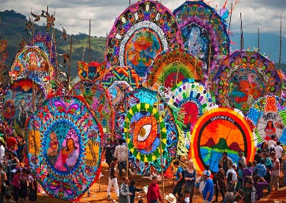
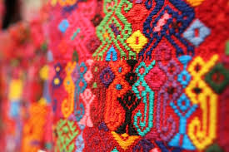
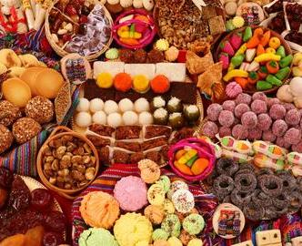
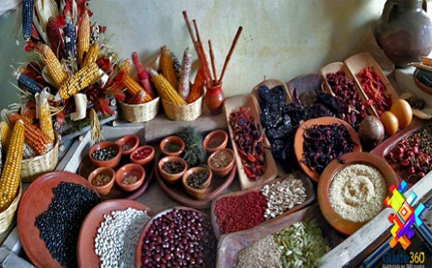
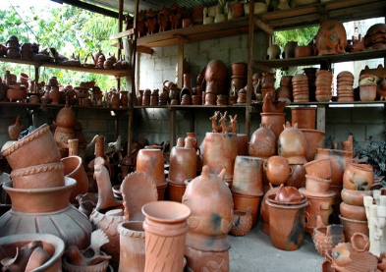
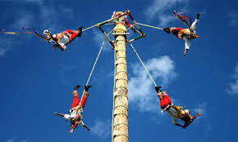
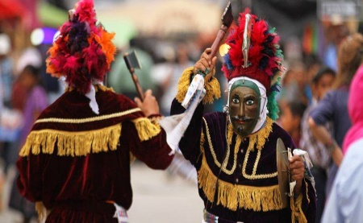
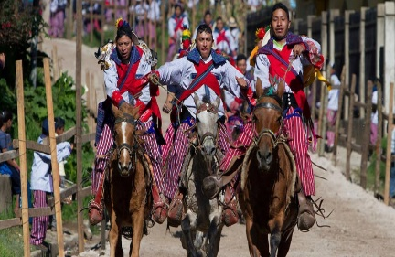
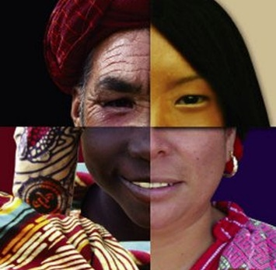
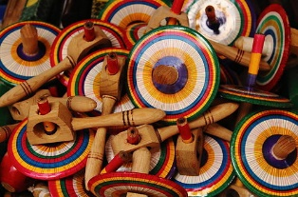
DIRECCIÓN GENERAL
DE DESARROLLO CULTURAL Y FORTALECIMIENTO DE LAS CULTURAS

Slide 11
Priorización programática 2018-2022
Programa de Culturas Vivas, Comunitarias y Pueblos Indígenas
Reunión de Ministros de Cultura preparatorio para la Cumbre de Presidentes y Jefes de Estado
Encuentros Regionales para la Implementación del Decreto 81-2002
Programa de Emprendimientos Culturales
Encuesta Nacional de Hábitos y Consumos Culturales
Revitalización de las Culturas en Situación de Vulnerabilidad
Q. 0.5 Millones
Q. 0.5 Millones
Q. 1.0 Millones
Q. 0.5 Millones
Q. 1.0 Millones
Q. 0.5 Millones
Presupuesto en intervenciones prioritarias Q. 4.0 Millones

Slide 12
Oferta Programática Multianual
Como resultado del diagnóstico, se determinó que para incrementar los beneficiarios de los servicios del programa 14 “Gestión del Desarrollo Cultural”, es necesario fortalecer la desconcentración de los servicios a través del personal de campo: promotores, gestores y portadores culturales.
Tomando en cuenta la naturaleza de las intervenciones de asistencia técnica, formación, participación ciudadana en el marco de la convivencia de la diversidad cultural, fortaleciendo las culturas vulnerables, contribuye directamente a la reducción de la brecha entre población indígena/no indígena.
En el 2019 la brecha entre los grupos de población indígena/no indígena se redujo a la mitad en el Índice de Desarrollo Humano (0.073).

Slide 13
Necesidades Financieras
Acciones estratégicas prioritarias.
Q.26.3
Q.27.0
Q.25.0
Q.22.7
Q.23.8
Acciones permanentes.
El incremento al presupuesto requerido por la Dirección General de Desarrollo Cultural y Fortalecimiento de las Culturas, para el Ejercicio Fiscal 2018 es de 17.3 %, tomando como base el presupuesto asignado en 2017.

Slide 14
Necesidades Financieras
Para alcanzar el número de beneficiarios estimados por medio de la ejecución de los proyectos priorizados, el incremento presupuestario para el 2018 del Programa 14 -Gestión de Desarrollo Cultural, es de Q.22,743198.00, equivalente a un incremento del 21.4 %, respecto al Ejercicio Fiscal 2017, el cual se distribuirá de la siguiente manera:
El presupuesto solicitado al Programa 14 en el 2018 contribuirá a:
Recurso Humano
(Incluye Servicios no Personales)
Q. 20.6
Incremento en la cobertura de servicios de desarrollo cultural.
.
Materiales y Suministros
Q.1.2
Obtener información exacta sobre los hábitos y consumos culturales para precisar la atención al ciudadano.
Propiedad, Planta y Equipo
Q.0.5
Otros Servicios Básicos (Remozamiento, Mantenimiento,
Luz, Agua, Teléfono, etc.).
Crear fuentes para el desarrollo socioeconómico, que permitan a la vez fortalecer las identidades culturales.
Q.0.4

Slide 15
Modelo de gestión de operación y de servicio
Acciones Administrativas
La Dirección General de Desarrollo Cultural priorizará su accionar en la población de las comunidades lingüísticas en situación de vulnerabilidad, según UNESCO. Asimismo, se realizará la adquisición de herramientas para las acciones de capacitación e incremento del recurso humano para la implementación de los programas.
Modelo de Servicio
Los servicios se brindarán a través de la organización de eventos culturales, talleres de capacitación dirigidos a la población elegible y a las jefaturas, promotores y portadores culturales, ubicados en las diferentes comunidades lingüísticas, así como a gestores culturales por región.

Slide 16
Conclusiones
Actualmente el Ministerio de Cultura y Deportes a través de la Dirección General de Desarrollo Cultural y Fortalecimiento de las Culturas, invierte Q. 3.76 para atender a la población que habla un idioma de los diferentes grupos lingüísticos (29.4%). Se considera que un aumento de Q.4,000,000.00 elevará la inversión a Q. 4.64.
Fuente: Encuesta Nacional de Condiciones de Vida ENCOVI 2014

Slide 17
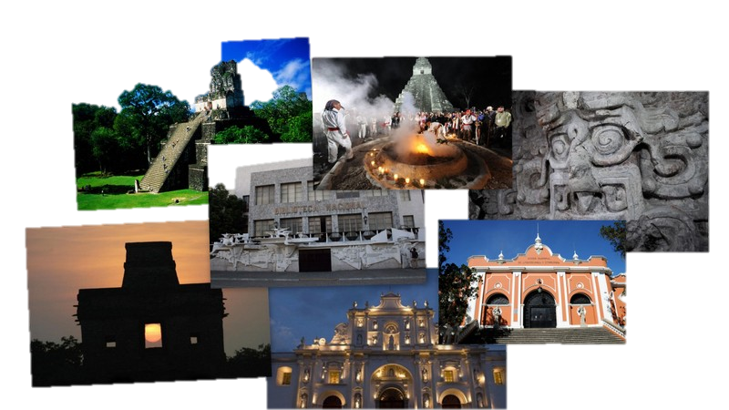
DIRECCIÓN GENERAL
DE PATRIMONIO CULTURAL Y NATURAL

Slide 18
Oferta Programática Multianual
Automatización y sistematización de registro de bienes culturales y campaña de concientización contra el Tráfico Ilícito de Bienes Culturales
Proyecto de Mantenimiento, Restauración y Conservación del Palacio Nacional de la Cultura
Infraestructura Mantenimiento y Restauración de sitios y parques arqueológicos
Proyecto Noches en Tikal Brindar la oportunidad de experiencias innovadoras al turista nacional y extranjero
y Parque Nacional Takalik Abaj
Q. 0.9 Millones
Q. 15.8 Millones
Q. 9.0 Millones
Q. 17.0 Millones

Slide 19
Oferta Programática Multianual
Intervención al Patrimonio Cultural, Inmueble, Bibliográfico y documental
Modernización del Sistema de Registro Documental
Cumplimiento Laudo Arbitral, Artículo 66 y 67 Pacto Colectivo.
Orden Judicial
Política Pública de Reparación a las Comunidades afectadas por la Construcción de la Hidroeléctrica Chixoy
Proyecto de Conservación y Valorización de los sitios del circuito Carmelita Mirador
Q. 1.7 Millones
Q. 10.0 Millones
Q. 26.3 Millones
Q. 25.0 Millones
Q. 20.0 Millones
Conservación, Restauración y Mantenimiento de Museos y Centros Culturales
Presupuesto en intervenciones prioritarias Q. 125.7 Millones

Slide 20
Número de Beneficiarios Multianual
Como resultado del análisis de necesidades y oferta programática, se determinó que para incrementar el número de personas beneficiadas con la protección y conservación del patrimonio cultural y natural en un 38.5 % en el período 2018-2022, es necesario atender los proyectos priorizados en materia de museos, centros culturales, parques, sitios arqueológicos y patrimonio bibliográfico y documental.

Slide 21
Necesidades Financieras
Acciones no prioritarias.
Q. 325.9
Q. 320.4
Q. 330.9
Q. 299.1
Q. 299.0
Acciones estratégicas prioritarias.
Acciones permanentes.
De incrementarse el presupuesto requerido por la Dirección General del Patrimonio Cultural y Natural para el ejercicio 2018, éste ascenderá un 94.02 %.

Slide 22
Estimación de Necesidades Financieras
Para alcanzar el número de beneficiarios estimados por medio de la ejecución de los proyectos priorizados, el incremento para los mismos en el Ejercicio Fiscal 2018, del Programa 12 Restauración, Preservación y Protección del Patrimonio Cultural y Natural, es de Q. 125.7 millones, equivalentes a un incremento del 94.2%, respecto al ejercicio Fiscal 2017, el cual se distribuirá de la siguiente manera:
El Incremento Presupuestario para proyectos priorizados del Programa 12 en el 2018 contribuirá a:
Modernización, sistematización y catalogación del archivo documental.
Concientización contra el tráfico ilícito de bienes culturales.
Recurso Humano
Q. 35.4
Servicios no Personales
Q. 51.1
Intervención del Palacio Nacional de La Cultura; y Restauración, Mantenimiento de Museos
Materiales y Suministros
Q. 10.0
Compromisos derivados de la política Chixoy y Cuenca del Mirador.
Propiedad, Planta y Equipo
Q. 29.2
Mantenimiento y restauración de sitios arqueológicos. Brindar experiencias innovadoras a turistas nacionales y extranjeros.

Slide 23
Necesidades Financieras

Slide 24
Modelo de gestión de operación y de servicio
La Dirección General del Patrimonio Cultural y Natural, realizará investigaciones sobre la experiencia de otros países en relación al tema de la implementación de sistemas de seguridad y comunicación en sitios declarados como Patrimonio de la Humanidad, conformando la mesa técnica para el efecto. Además, se elaborarán los proyectos para las intervenciones solicitadas en los museos, especialmente el Centro Cultural Palacio Nacional de la Cultura.
Se conformará un equipo técnico y/o profesional para la elaboración y planificación de los proyectos prioritarios presentados.
Se dará seguimiento a la ruta de trabajo establecida en el cronograma de las actividades involucradas en el cumplimiento de las medidas de reparación de la Política Pública de Chixoy.
MODELO DE SERVICIO
Los sitios, parques arqueológicos, museos nacionales, centros culturales y los centros de patrimonio bibliográfico, cuentan con servicios dirigidos a los visitantes nacionales y extranjeros, que desean realizar visitas y/o ampliar sus conocimientos en temas de patrimonio cultural y natural; de esta cuenta se realizarán proyectos que permitan la sistematización de los servicios y una mejora sustancial en la infraestructura.

Slide 25
Conclusiones
Los proyectos propuestos, permitirán a la Dirección General del Patrimonio Cultural y Natural, contar con mejores condiciones para cumplir con el mandato legal de protección, defensa, investigación y recuperación de bienes que integran el patrimonio cultural de la nación.
Impulsar proyectos innovadores que eleven el nivel y categoría del Parque Nacional Tikal, en el tema tecnológico y de seguridad, lo que permitirá el incremento del turismo nacional e internacional.
Apoyar el fortalecimiento del registro de bienes culturales de la Nación, ya que es la primera medida de protección de los bienes culturales, para la prevención de tráfico ilícito.
Contribuir con el Estado de Guatemala, al cumplir con los compromisos establecidos en la Política de Chixoy.

Slide 26
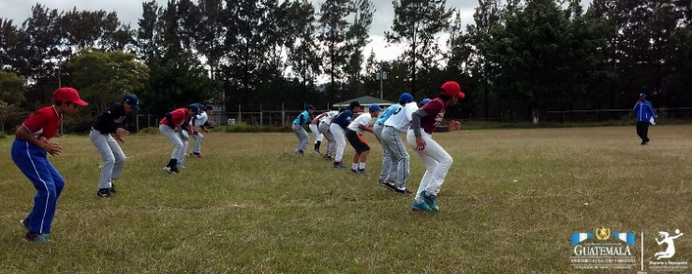
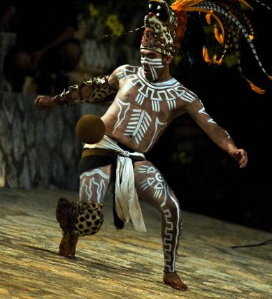
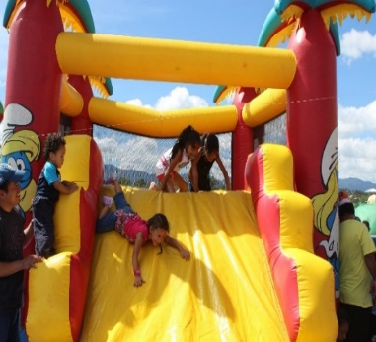
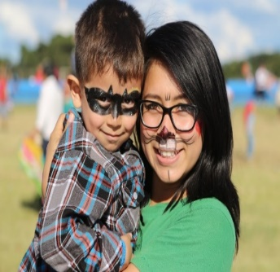
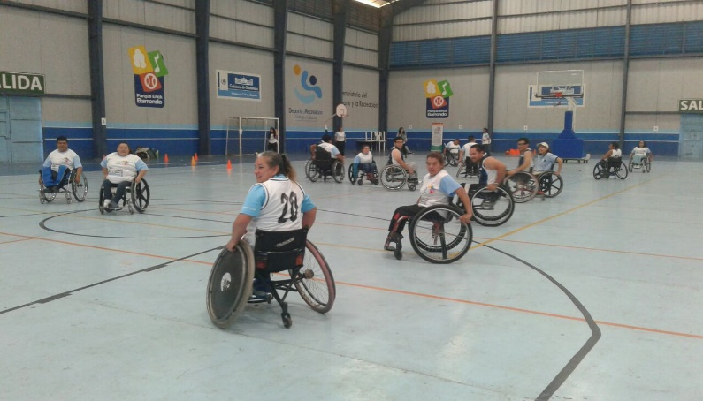
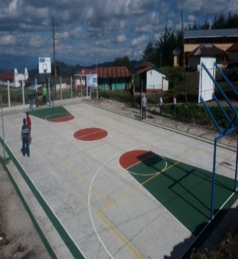
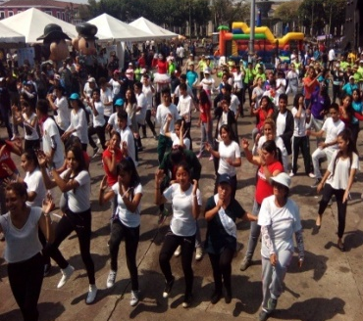
DIRECCIÓN GENERAL
DEL DEPORTE Y LA RECREACIÓN

Slide 27
Oferta Programática Multianual
Fomento de la práctica sistemática de la actividad física en niños, jóvenes y mujeres
Construcción, ampliación y mejoramiento de infraestructura deportiva y recreativa a nivel nacional
Mejora continua de Centros Deportivos
Q. 575.0 Millones
Q. 240.6 Millones
Q. 113.8 Millones
Presupuesto en proyectos prioritarios Q. 928.8 Millones

Slide 28
Priorización programática 2018-2022
PRIORIDAD 1: Construcción, ampliación y mejoramiento de infraestructura deportiva y recreativa a nivel nacional:
Proyectos prioritarios:
80 proyectos nuevos para 2018
10 proyectos atípicos (incluye proyecto de construcción / ampliación de instalaciones en Parque Deportivo Erick Bernabe Barrondo García por valor de 71.1 millones):
27 Procudes tipo A
12 Procudes tipo B
31 canchas polideportivas
1,785,300 beneficiarios
Modelo de Gestión (operación y servicio):
Se promoverá la construcción, ampliación y mejoramiento de instalaciones deportivas y recreativas, atendiendo gestiones de gobiernos locales y sociedad civil.
De acuerdo al tipo de gestión, se formularán proyectos con diseños propios (proyectos típicos) o se reciben proyectos formulados por municipalidades y organizaciones civiles (proyectos atípicos).
Para que un proyecto pueda incluirse en el listado de obras e ejecutarse, debe poseer viabilidad y factibilidad técnica, financiera y jurídica.
Se construirán y entregarán a las comunidades, velando que se garantice el acceso gratuito a las instalaciones construidas, mejoradas o ampliadas y el mantenimiento para garantizar su sostenibilidad.

Slide 29
Priorización Programática 2018-2022
PRIORIDAD 2: Mejora continua de Centros Deportivos y Recreativos :
Usuarios:
Modelo de Gestión (operación y servicio):
Reparación y mantenimiento de instalaciones Academias deportivas atendidas por expertos en deporte y recreación Jardinización y reforestación Modernización de accesos y control de usuarios Uso gratuito de instalaciones los 365 días del año | Vigilancia Ampliación de horarios de atención en Erick B. Barrondo Diversificación de opciones de recreación Modelo de servicio enfocado en la convivencia familiar

Slide 30
Priorización Programática 2018-2022
PRIORIDAD 3: Fomento de la práctica sistemática de la actividad física en niños, jóvenes y mujeres
Modelo de Gestión (operación y servicio):
Se contribuirá a la masificación de la actividad física y propiciar a que esta pueda ser practicada rutinariamente y forme parte de la cultura de cada ciudadano.
Creación de centros permanentes en 100 % municipios para trabajar especialmente con niños, jóvenes y mujeres.
Comisiones municipales de deporte y voluntariado deportivo y recreativo.
Atención complementaria a personas con discapacidad, adultos del sector laboral, personas de la tercer edad y jóvenes en riesgo social.

Slide 31
Necesidades Financieras
Q. 253.3
Q. 260.9
Q. 240.4
Q. 246.6
Q. 234.5
Otras intervenciones
PRIORIDAD 3: Atención a niños, jóvenes y mujeres
PRIORIDAD 2: Mejoramiento de Centros Deportivos
PRIORIDAD 1: Infraestructura Deportiva y recreativa

Slide 32
Necesidades Financieras
Presupuesto solicitado 2018: Q. 234.5 Millones

Slide 33
Conclusiones
Una parte significativa de la población, no realiza actividad física, deporte y recreación de manera sistemática.
Para promover la masificación deportiva y la cultura de la actividad física en el tiempo libre, es necesario construir instalaciones deportivas y recreativas, mejorar las existentes y fortalecer los programas sustantivos que promuevan la actividad física, el deporte y la recreación a nivel comunitario, priorizando la atención a niños y jóvenes.
La actividad física, la práctica deportiva con fines de esparcimiento y la recreación activa y pasiva, contribuyen al bienestar integral del ciudadano, específicamente en lo referente a la salud física, mental y emocional.

